Slide 1






СЫЗЫҚТЫҚ АЛГОРИТМДЕРДІ ПРОГРАМАЛАУ.
PYTHON

Slide 2

Бүгінгі сабақта:
СЫЗЫҚТЫҚ ҚҰРЫЛЫМДАҒЫ ПРОГРАММАНЫ ҚҰРУ ҚАДАМДАРЫН БІЛЕСІЗ;
PYTHON-ДА СЫЗЫҚТЫҚ АЛГОРИТМДЕРДІ ПРОГРАММАЛАУДЫ МЕҢГЕРЕСІЗ.

Slide 3
Ойтүрткі
СЫЗЫҚТЫҚ АЛГОРИТМ ДЕГЕНІМІЗ НЕ?
СЫЗЫҚТЫҚ АЛГОРИТМДЕР БОЙЫНША ПРОГРАММАНЫ ҚАЛАЙ ҚҰРУҒА БОЛАДЫ?

Slide 4


Алгоритмнің түрлері
Программалау барысында қолданылатын негізгі үш алгоритм түрі бар. Оларға
сызықтық
тармақталу
циклдік
алгоритмдер жатады.
Сызықтық алгоритмдердің командаларын бір реттен тізбектей орындай отырып, нәтиже аламыз.

Slide 5

Сызықтық орындалу
Программада әрекеттердің тізбектеліп, ретімен орындалуы сызықтық орындалу деп аталады.
Ал, әрекеттердің тізбектей орындалуын сипаттайтын алгоритм – бірінен соң бірі табиғи реттілікпен бір реттен орындалатын алгоритмдік құрылым – сызықтық алгоритм деп аталады.

Slide 6
Сызықтық программа құру қадамдары
Программада қолданылатын негізгі деректер мен олардың типтерін анықтау. Айнымалыларға атау беру;
Нәтиже ретінде қандай дерек шығару керек және оның типі қандай болатындығын анықтау. Нәтижеге шығаратын айнымалыға атау беру;
Деректерді енгізетін, есептейтін және нәтижені экранға беретін алгоритмдерді дайындау;
Құрылған программаның жұмысын тексеру мақсатында деректердің түрлі мәндерін енгізіп, программаны сынақтан өткізу (тестілеу).

Slide 7
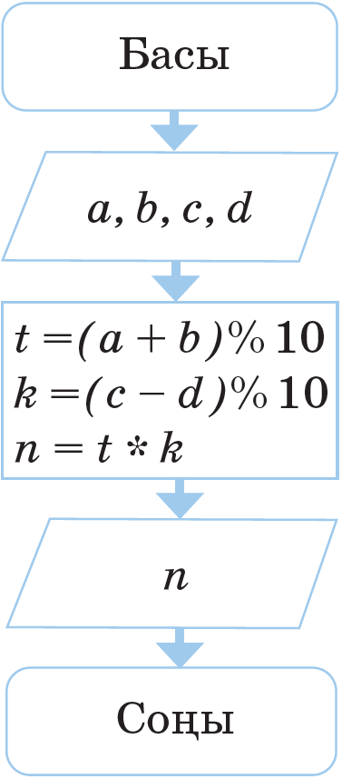
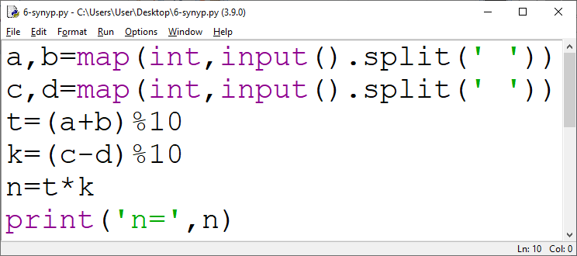
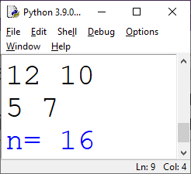
Сызықтық программаның құрылымы
№1-тапсырма.
a, b, c және d бүтін сандары берілген. a және b сандарының қосындысы мен c және d сандары айырмасының соңғы цифрларының көбейтіндісін табатын программа құрастыр.

Slide 8
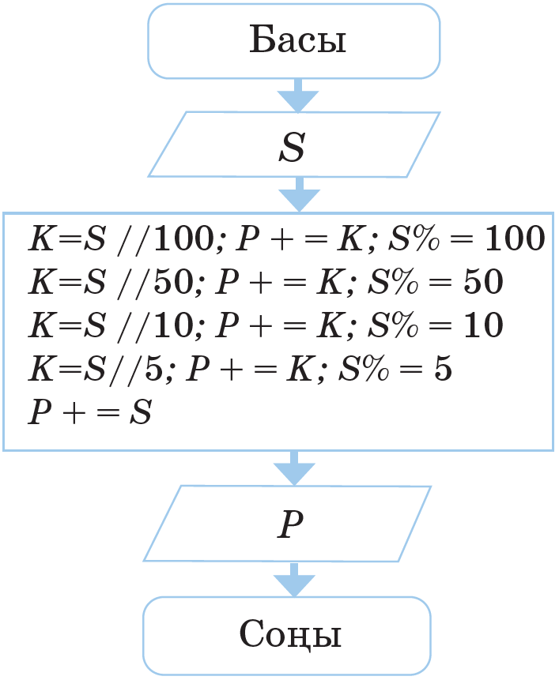
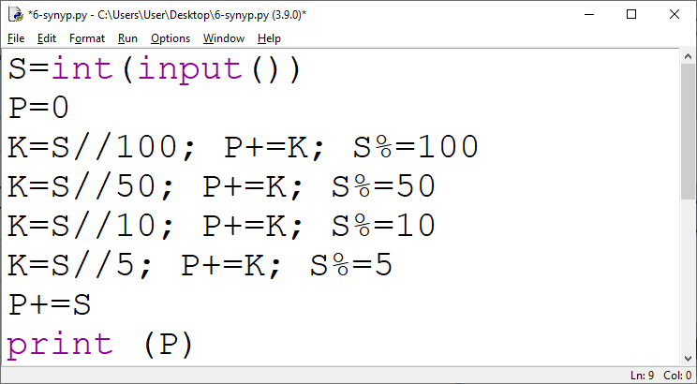
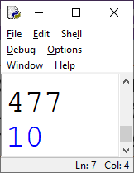
Сызықтық программаның құрылымы
№2-тапсырма.
S теңгені құны 1, 5, 10, 50 және 100 теңгелік монеталар көмегімен ең аз нұсқада қалай төлеуге болады? Тапсырманың блок-сызбасын сызып, программасын құру керек.

Slide 9


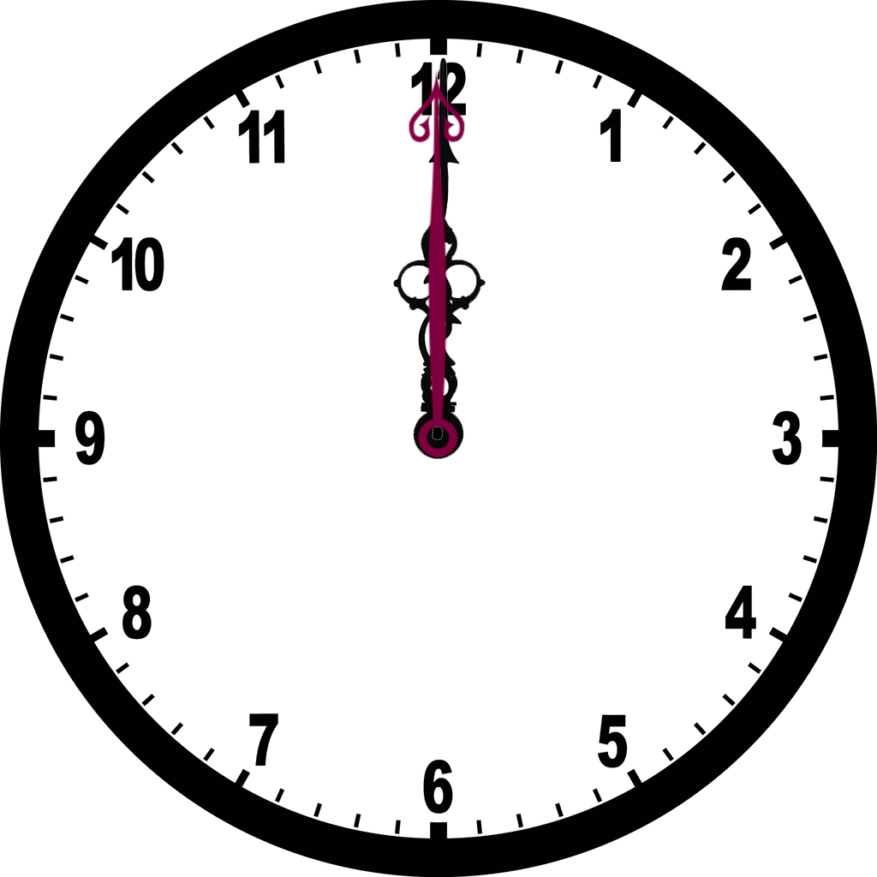
Бекіту сұрағы
Бірінен соң бірі табиғи реттілікпен бір реттен орындалатын алгоритмдік құрылым қалай аталады?
А) циклдік алгоритм;
Ә) қайталау алгоритмі;
Б) қайталау операторы;
В) параметрлі цикл;
Г) сызықтық алгоритм.

Slide 10
Қорытынды
СЫЗЫҚТЫҚ ҚҰРЫЛЫМДАҒЫ ПРОГРАММАНЫ ҚҰРУ ҚАДАМДАРЫН БІЛДІК;
PYTHON-ДА СЫЗЫҚТЫҚ АЛГОРИТМДЕРДІ ПРОГРАММАЛАУДЫ МЕҢГЕРДІК.

